Slide 1
Davlat (o‘zbek) tili
9-sinf
Mavzu:
Kirish bo‘laklar

Slide 2
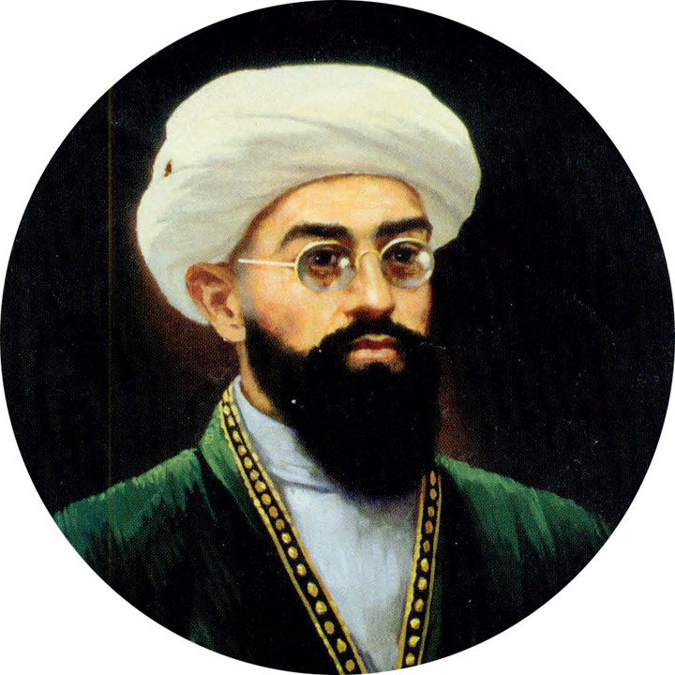
Mustaqil bajarish uchun topshiriq
XX asr boʻsagʻasidagi Turkiston ijtimoiy-siyosiy harakatchiligining eng yirik namoyandasi. Turkiston jadidchilik harakati - ning asoschisi, boshlab beruvchisi edi
Yangi davr oʻzbek madaniyatining asoschisidir. Turkiston jadidlarining tan olingan rahnamosi
Mustaqil jumhuriyat gʻoyasining yalovbardori, yangi maktab gʻoyasining nazariyotchisi va amaliyotchisi.

Slide 3
Mustaqil bajarish uchun topshiriq
Выдающий представитель социально-политического движения началы 20 века Туркестана.
Основоположник новой эпохи узбекской культуры. Один из идеологов и лидеров джадидизма
Один из идеологов независимой республики, теоретик и практик идеи новой школы

Slide 4
“Nima uchun?” texnologiyasi
Birinchi boʻlib zamonaviy maktab gʻoyasini ilgari surdilar.
Nima uchun?
Nima uchun?
Ularni ma’rifat fidoiylari deymiz
Turkistonda “Usuli jadid”, “Usuli savtiya” nomlari bilan shuhrat topgan yangi maktablarni tashkil qildilar
Yosh avlodni istiqlolga tayyorladilar
Sheʼr va maqolalar, sahna asarlari orqali milliy ongni shakllantirishga urindilar
Milliy gʻurur va iftixor tuygʻularini singdirishga

Slide 5
Kirish bo‘laklar
So‘zlovchining o‘zi bayon qilgan fikriga munosabatini bildirgan bo‘lak.
Ishonch, gumon, afsus, tasdiq, inkor, mansubligi, aloqadorligi, ahamiyatliligi darajasi, qo‘shimcha axborot yoki izoh kabi ma’nolarni ifodalaydi.
U gapning boshida kelsa, kirish bo‘lakdan keyin, gapning o‘rtasida kelsa, kirish bo‘lakning har ikki tomoniga, gapning oxirida kelsa, undan oldin vergul qo‘yiladi.
KIRISH BO‘LAKLAR

Slide 6
Masalan
Gapning boshida
Shubhasiz, Abdulla Qodiriyning “O‘tkan kunlar” romani o‘zbek adabiyotida o‘chmas iz qoldirdi.
Gapning o‘rtasida
Usmon Nosir, afsuski, juda qisqa umr ko‘rdi.
Gapning oxirida
Mashg‘ulotga kech qoldim, attang.

Slide 7
Kirish bo‘laklar quyidagi ko‘rinishga ega bo‘ladi
Kirish bo‘laklar
1. Kirish so‘zlar
2. Kirish birikmalar
3.Kiritma gaplar

Slide 8
Gumon ma’nosini bildiradi
Faol kirish so‘zlar va birikmalar
Ishonch ma’nosini bildiradi
Ehtimol
Albatta
Shekilli
Shak-shubhasiz
Balki
Shaksiz
Nazarimda
shubhasiz

Slide 9
Tartib ma’nosini bildiradi
Faol kirish so‘zlar va birikmalar
Xulosa ma’nosini bildiradi
Birinchidan
Xullas
Ikkinchidan
Demak
Avvalo
Nihoyat
Avvalambor
Shunday qilib

Slide 10
Quvonch ma’nosini bildiradi
Faol kirish so‘zlar va birikmalar
Achinish ma’nosini bildiradi
Xayriyat
Afsus
Baxtimga
Attang
Baxtga qarshi
Afsuski

Slide 11
1-mashq.Berilgan gaplarni o‘qing.
Kirish so‘zlarni topib, ularning ma’nosini aytib bering.
Namuna: Afsus (achinish ma’nosini), futbol jamoamiz musobaqada yutqazib qo‘ydi.
1. Birinchidan, matnni diqqat bilan o‘qib chiqish kerak, ikkinchidan, uning mazmunini so‘zlab berish kerak.
2. Demak, ota-onalar majlisi shanba kuni soat 16.00 da bo‘ladi.
3. Afsus, futbol jamoamiz musobaqada yutqazib qo‘ydi.
4. Shubhasiz, men dunyoda eng baxtli insonman.
5. Ehtimol, men uni ertaga ko‘rarman.

Slide 12
1-mashqdagi kirish bo‘laklari qaysi ma’noda berilganini aniqlab olamiz.
1-gapda kirish so‘zi – tartib ma’nosida;
2-gapda kirish so‘zi – xulosa ma’nosida;
3-gapda kirish so‘zi – achinish ma’nosida;
4-gapda kirish so‘zi – ishonch ma’nosida;
5-gapda kirish so‘zi– gumon ma’nosida berilgan.

Slide 13
Lug‘at ishi
ma’lumki – как известно
ehtimol – возможно
odatda – обычно
albatta – обязательно
nazarimda – как мне кажется
xullas – в итоге

Slide 14
Lug‘at ishi
Menimcha – по-моему
Darvoqe – кстати
Ayniqsa – особенно
Birinchidan – во-первых
Baxtimga – к счастью
Balki – может быть
Demak – значит

Slide 15
“Toifalash jadvali”
Fikrni tasdiq lash | Fikrning ishonch- liligi | Fikrni Xulosa-lash | Fikrning tartibi | Fikrning gumonli-ligi | Achinish ifodasi | Quvonch ifodasi
Foydalanish uchun: avvalo, avvalambor, albatta, shaksiz, xullas, demak, umuman, darhaqiqat, haqiqatan, ehtimol, balki, chamasi, shekilli, xayriyat, attang, afsus, birinchidan, shubhasiz, baxtimizga

Slide 16
Tekshiramiz
Fikrni tasdiq lash | Fikrning ishonch- liligi | Fikrni Xulosa- lash | Fikrning tartibi | Fikrning gumonli-ligi | Achinish ifodasi | Quvonch ifodasi
darhaqiqat haqiqatdan | albatta shaksiz shubhasiz | xullas demak umuman shunday qilib | avvalo avvalambor birinchidan | ehtimol balki chamasi shekilli | attang afsus | xayriyat baxtimizga
Foydalanish uchun: avvalo, avvalambor, albatta, shaksiz, xullas, demak, umuman, darhaqiqat, haqiqatdan, ehtimol, balki, chamasi, shekilli, xayriyat, attang, afsus, birinchidan, shubhasiz, baxtimizga, shunday qilib.

Slide 17
Gaplarni ko‘chiring. Ulardagi kirish so‘zlarning tagiga chizing
2-mashq.
1. Fitrat ,avvalo, eski maktab va Mir Arab madrasasida ta’lim
olib, 1909-yili Istanbulga o‘qishga bordi.
2. Cho‘lpon, birinchidan, an’anaviy sharqona bilimlardan, ikkinchidan, yevropacha tahsil va tarbiyadan bahramand bo‘ldi.
3. Avvalo, Mahmudxo‘ja Behbudiy Turkistonda jadidchilik harakatining asoschisi hisoblanadi.
4. Shubhasiz, Abdulla Avloniy, o‘z davri boshlang‘ich maktablari uchun bir nechta o‘quv qo‘llanmalar yaratgan.

Slide 18
TEKSHIRAMIZ
1. Fitrat, avvalo, eski maktab va Mir Arab madrasasida ta’lim
olib, 1909-yili Istanbulga o‘qishga bordi.
2. Cho‘lpon, birinchidan, an’anaviy sharqona bilimlardan, ikkinchidan, yevropacha tahsil va tarbiyadan bahramand bo‘ldi.
3. Avvalo, Mahmudxo‘ja Behbudiy Turkistonda jadidchilik harakatining asoschisi hisoblanadi.
4. Shubhasiz, Abdulla Avloniy, o‘z davri boshlang‘ich maktablari uchun bir nechta o‘quv qo‘llanmalar yaratgan.

Slide 19
Topshiriqlar
Topshiriq. Berilgan rasm asosida og‘zaki matn tuzing. Matnda kirish so‘zlardan foydalaning. Matndan kirish so‘zlarni yoddan aytib bering.
“Tasavvur olami” usuli. Ushbu usul orqali yangi mavzuni mustahkamlash

Slide 20
3-mashq. Nuqtalar o‘rniga mos keladigan kirish so‘zlarni qo‘yib, gaplarni ko‘chiring. Tinish belgilariga e’tibor bering.
1. ... safar hammamiz uchun foydali bo‘ldi.
2. Biz ... sizni kutamiz.
3. ... hammamiz to‘plandik.
4. Bu bola ... yonimizdagi maktabda o‘qiydi.
5. ... ishimizni oxirigacha yetkaza olmadik.
6. ... qo‘zichoqni bo‘ri yebdi o‘rmonda.
Foydalanish uchun so‘zlar: shunday qilib, menimcha, nihoyat, albatta, qisqasi, afsus.

Slide 21
Tekshiramiz
1. Qisqasi, safar hammamiz uchun foydali bo‘ldi.
2. Biz, albatta, sizni kutamiz.
3. Nihoyat, hammamiz to‘plandik.
4. Bu bola, menimcha, yonimizdagi maktabda o‘qiydi.
5. Afsus, ishlarimizni oxirigacha yetkaza olmadik.
6. Shunday qilib, qo‘zichoqni bo‘ri yebdi o‘rmonda.

Slide 22
Topshiriqlar
Klaster. Kirish bo‘laklar haqida o‘zlashtirgan bilimlaringizni quyidagi sxemaga tartibi bilan zina shaklida yozib chiqing.
Kirish bo‘laklar

Slide 23
”Piramida” usuli
Ma’rifat

Slide 24
Mustaqil bajarish uchun topshiriqlar
Kirish so‘zlari ishtirokida 6 ta gap tuzing.
Kirish so‘zlariga oid boshqotirma tuzing.

Slide 25
E’TIBORINGIZ UCHUN RAHMAT!

